Slide 1


ỦY BAN NHÂN DÂN QUẬN LONG BIÊN
TRƯỜNG TIỂU HỌC ĐÔ THỊ VIỆT HƯNG
BÀI GIẢNG ĐIỆN TỬ
KHỐI 3
MÔN: TOÁN

Slide 2
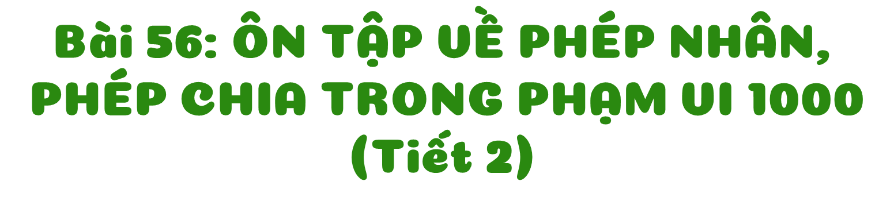

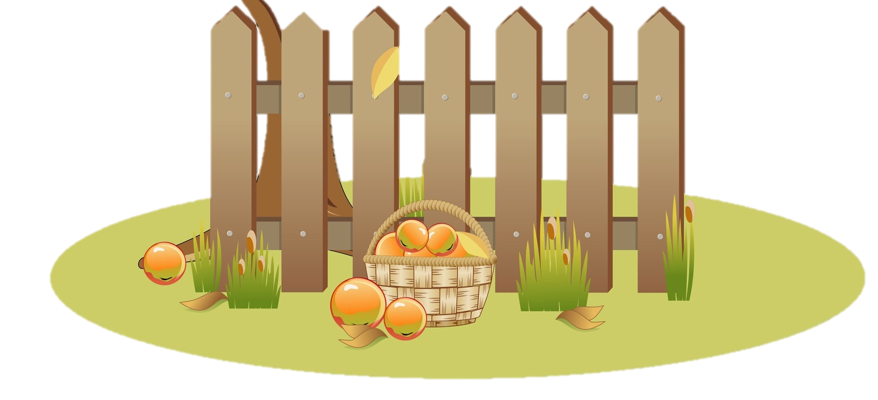

TOÁN 3 – TUẦN 17

Slide 3




Slide 4
Tính 4 x 6 + 7 = ?
Đáp án: 41

Slide 5
Tính (48 : 6) + 9 = ?
Đáp án: 17

Slide 6
4 gấp 7 lần được ?
Đáp án: 28

Slide 7
45 giảm đi 9 lần được ?
Đáp án: 5

Slide 8


Slide 9
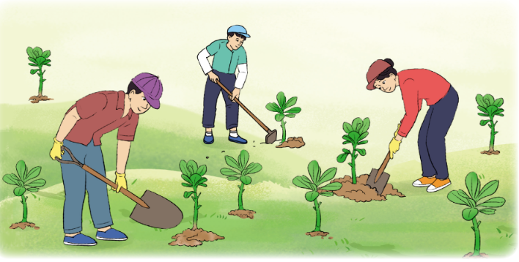
Cây phong ba và cây bàng vuông là loài cây có ở các quần đảo Hoàng Sa, Trường Sa của Việt Nam. Nhân dịp tết trồng cây, người ta trồng 9 cây phong ba và trồng số cây bàng vuông nhiều gấp 4 lần số cây phong ba. Hỏi tổng số cây phong ba và cây bàng vuông đã được trồng trong dịp này là bao nhiêu cây?
4
Bài giải:
Số cây bàng vuông được trồng là:
9 x 4 = 36 (cây)
Tổng số cây phong ba và bàng vuông được trồng là:
9 + 36 = 45 (cây)
Đáp số: 45 cây

Slide 10

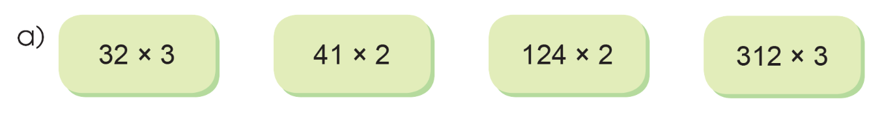
5
Đặt tính rồi tính

Slide 11
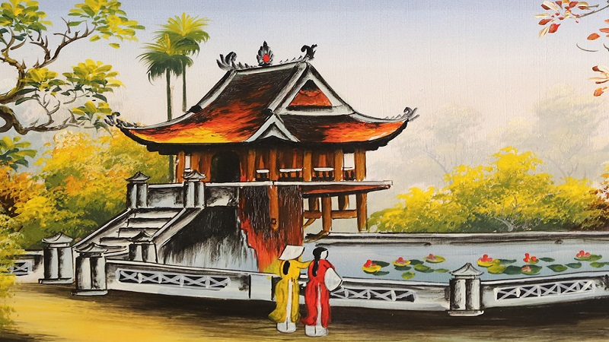

32 x 3
32
3
9
6

Slide 12
41 x 2
41
2
8
2

Slide 13
124 x 2
124
2
2
4
8

Slide 14
312 x 3
312
3
3
3
6

Slide 15
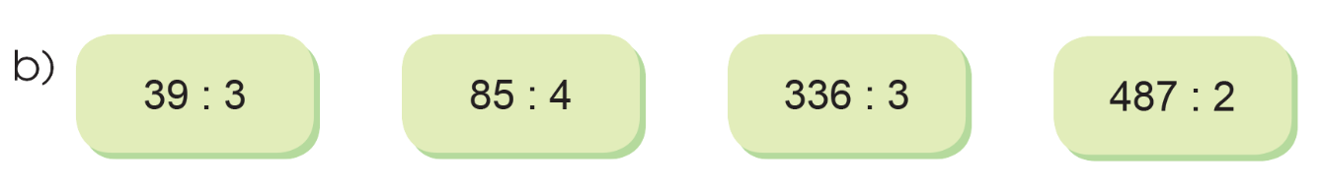
39 3
85 4
336 3
487 2
8
3
4
2
4
3
1
3
1
2
2
1
1
3
0
0
8
0
9
0
5
3
3
8
9
4
0
1
0
6
0
7
6
6
0
1

Slide 16
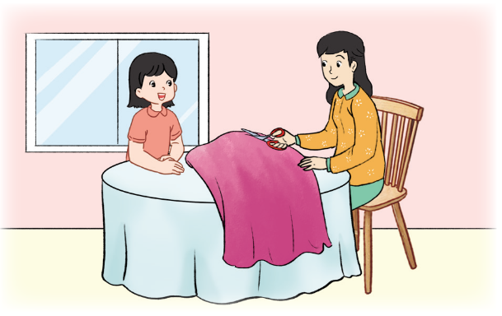
Mẹ may mỗi chiếc rèm hết 6 m vải. Hỏi:
6
a) Có 24 m vải mẹ may được mấy chiếc rèm như thế?
b) Mẹ may 11 chiếc rèm như thế hết bao nhiêu mét vải?

Slide 17
Bài giải:
a) 24 m vải mẹ may được số chiếc rèm là:
24 : 6 = 4 (chiếc)
b) Mẹ may 11 chiếc rèm hết số mét vải là:
11 x 6 = 66 (m)
Đáp số: 4 chiếc
66 m

Slide 18


Slide 19


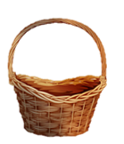
SÓC NÂU NHẶT HẠT DẺ

Slide 20
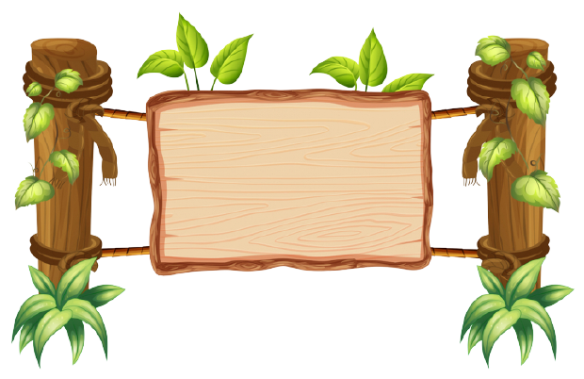


SÓC NÂU NHẶT HẠT DẺ
Chú Sóc Nâu đang cố gắng nhặt những hạt dẻ để mang về tổ. Các em hãy giúp đỡ chú Sóc Nâu bằng cách trả lời đúng các câu hỏi nhé!

Slide 21





180 : 6 = ?
A. 300
B. 3
C. 30
D. 30 dư 1

Slide 22
156 : 5 = ?
A. 32
B. 31 dư 1
C. 30
D. 31

Slide 23
Chào tạm biệt các em

